Slide 1
Chaine of responsibility

Slide 2
Plan
Introduction
Problématiques
Possibilités d’application
Les Diagrammes
Exemple pratique
Les avantages et Les limites
Conclusion

Slide 3
Design pattern
• Les design patterns décrivent des procédés généraux et réutilisables pour concevoir des logiciels
Les design patterns mettent en œuvre les principes SOLID
Un design pattern décrit une bonne pratique et une solution standard en réponse à un problème
commune de conception d’un logiciel

Slide 4
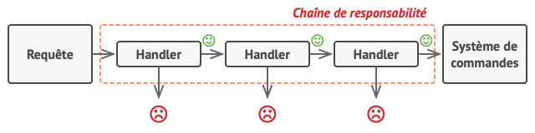
Chaîne de responsabilité
La chaîne de responsabilité est un pattern qui permet à une requête de passer à travers une série de gestionnaires jusqu'à ce qu'elle soit traitée.

Slide 5
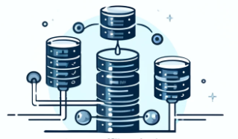

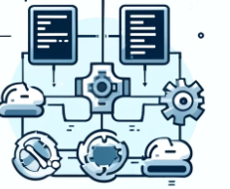
Problematique
Gestion Efficace des Requêtes
Multiples
Flexibilité et Maintenance du Code
Modularité et Réutilisabilité

Slide 6
Possibilités d’application
quand votre programme doit traiter des types de demandes variées de différentes manières, mais que leur type exact et leur ordre dans la chaîne ne sont pas connus à l’avance.
Utilisez ce patron si vos handlers doivent absolument respecter un ordre donné.
Utilisez la chaîne de responsabilité si l’ensemble des handlers et leur ordre dans la chaîne peuvent changer lors de l’exécution.

Slide 7
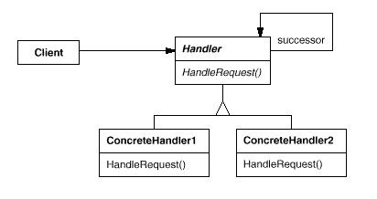
Diagramme des classes en chaine de responsabilite

Slide 8
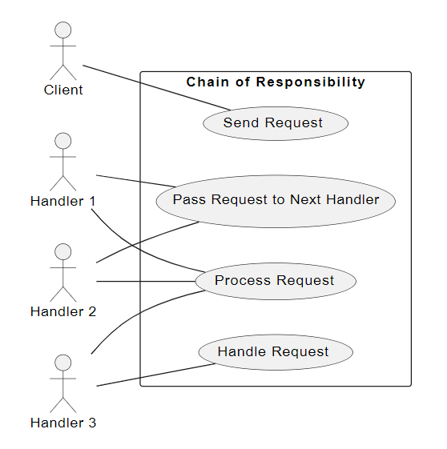
Diagramme de cas d’utilisation

Slide 9
Les avantages
Principe de responsabilité unique. Vous pouvez découpler les classes qui appellent des traitements, de celles qui les exécutent.
Principe ouvert/fermé. Vous pouvez ajouter de nouveaux handlers dans le programme sans toucher au code client existant.
Vous pouvez contrôler l’ordre des traitements de la demande.

Slide 10
Les limites
Complexité : La chaîne de responsabilité peut devenir complexe à gérer et à maintenir lorsque le nombre de maillons augmente.
Indétermination : Il peut être difficile de déterminer quel maillon traite finalement la requête.
Performance : La requête peut traverser plusieurs maillons inutiles, entraînant une perte de performance.

Slide 11
Example pratique

Slide 12
Exemple du projet
Le projet consiste en un système de guichet automatique bancaire (GAB) utilisant le modèle de chaîne de responsabilité pour traiter les demandes de retrait. Chaque demande passe par des distributeurs de billets spécifiques (100, 200, 500, 1000 MRU) jusqu’à ce que le montant total soit distribué.

Slide 13
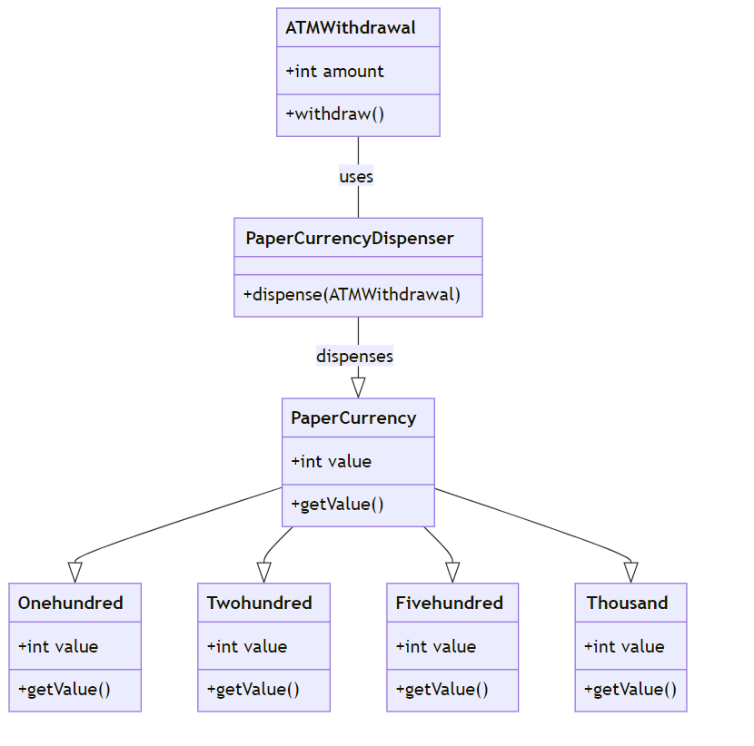
Diagram de class

Slide 14
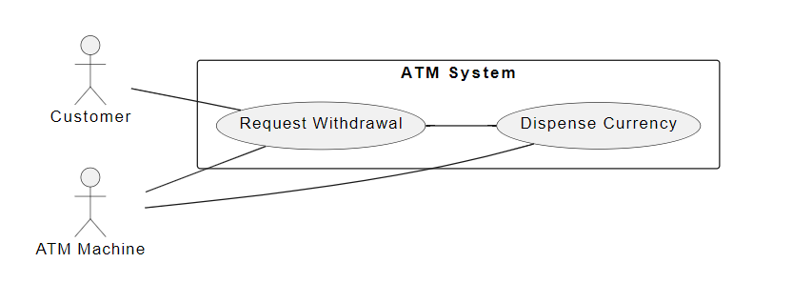
Diagramme des Cas d’utilisation

Slide 15
Execution du code

Slide 16
Conclusion

Slide 17
Merci pour votre Attention

